Slide 2
Θέρμανση, Εξαερισμός και Κλιματισμός (HVAC)
Αριθμός έργου: 2021-1-DE02-KA220-VET-000029587
PR3/A2: Υλικό αυτοεκπαίδευσης για τον εμπλουτισμό των σημερινών διαδικτυακών πειραμάτων
This work is licensed under a Creative Commons Attribution – NonCommercial – ShareAlike 3.0 License.
Με τη χρηματοδότηση της Ευρωπαϊκής Ένωσης. Οι απόψεις και οι γνώμες που διατυπώνονται εκφράζουν αποκλειστικά τις απόψεις των συντακτών και δεν αντιπροσωπεύουν κατ'ανάγκη τις απόψεις της Ευρωπαϊκής Ένωσης ή του Ευρωπαϊκού Εκτελεστικού Οργανισμού Εκπαίδευσης και Πολιτισμού (EACEA). Η Ευρωπαϊκή Ένωση και ο EACEA δεν μπορούν να θεωρηθούν υπεύθυνοι για τις εκφραζόμενες απόψεις.

Slide 3
ΠΕΡΙΕΧΟΜΕΝΑ
01
Τι είναι το HVAC;
02
Λειτουργία HVAC
03
Ιστορία HVAC
04
Εφαρμογές HVAC
05
Τυπικά εξαρτήματα HVAC
06
Πρόσθετα εξαρτήματα
07
Κοινοί τύποι συστημάτων HVAC
08
10 από τα πιο κοινά προβλήματα HVAC και πώς να τα διορθώσετε

Slide 4
ΤΙ ΕΙΝΑΙ ΤΟ HVAC;
Θέρμανση (heating): κατά τους χειμερινούς μήνες, τα συστήματα HVAC προσφέρουν θέρμανση. Οι φούρνοι, οι λέβητες, οι αντλίες θερμότητας και οι ηλεκτρικοί θερμαντήρες είναι κοινές συσκευές θέρμανσης. Για να αυξηθεί η θερμοκρασία σε εσωτερικούς χώρους, αυτά τα συστήματα είτε παράγουν είτε μεταφέρουν θερμότητα.
Εξαερισμός (Ventilation): είναι η διαδικασία εισαγωγής φρέσκου αέρα στους εσωτερικούς χώρους και απομάκρυνσης του εσωτερικού αέρα από αυτούς. Βοηθά στον έλεγχο της ατμόσφαιρας, στην απομάκρυνση της σκόνης, στη ρύθμιση της υγρασίας και στην παροχή οξυγόνου. Οι ανεμιστήρες, οι αεραγωγοί και οι εναλλάκτες αέρα μπορούν να χρησιμοποιηθούν ως συστήματα εξαερισμού.
Κλιματισμός (Air conditioning): η διαδικασία ψύξης και αφύγρανσης του εσωτερικού αέρα είναι γνωστή ως κλιματισμός. Συνήθως, για να επιτευχθεί αυτό, χρησιμοποιούνται κύκλοι ψύξης που περιλαμβάνουν συμπίεση καθώς και διαστολή αερίων που ονομάζονται ψυκτικά. Οι κεντρικές μονάδες κλιματισμού, τα συστήματα split, οι μονάδες παραθύρων και τα φορητά κλιματιστικά είναι μερικοί τύποι συστημάτων κλιματισμού
H
Heating
V
Ventilation
A
Air
C
Conditioning

Slide 5
ΛΕΙΤΟΥΡΓΙΑ HVAC
Θέρμανση: το σύστημα HVAC μπορεί να περιλαμβάνει φούρνο, λέβητα, αντλία θερμότητας ή ηλεκτρικούς θερμαντήρες για παροχή θέρμανσης. Η θερμότητα παράγεται από την πηγή θέρμανσης και στη συνέχεια διασκορπίζεται σε όλο το δωμάτιο από τον εξοπλισμό χειρισμού αέρα.
Κατανομή αέρα: ο αέρας που κλιματίζεται (είτε θερμαίνεται είτε ψύχεται) αντλείται στη μονάδα διαχείρισης αέρα και διαχέεται μέσω του συστήματος αγωγών. Για να παρέχουν ομοιόμορφη κυκλοφορία και θερμοκρασία σε όλο το κτίριο, οι αγωγοί μεταφέρουν τον αέρα σε διάφορα δωμάτια ή ζώνες.
Φιλτράρισμα αέρα: για να καθαρίσετε τη σκόνη, τις αλλεργίες και άλλα αιωρούμενα σωματίδια, τοποθετούνται φίλτρα αέρα στο σύστημα HVAC. Η δέσμευση των ρύπων πριν από την ανακυκλοφορία του αέρα μέσα στο κτίριο, συμβάλλει στη διατήρηση της ποιότητας του εσωτερικού αέρα. Η διαχείριση των επιπέδων υγρασίας εσωτερικού χώρου μπορεί να γίνει με την προσθήκη συσκευών ύγρανσης ή αφυγραντήρες στα συστήματα HVAC. Σε ξηρές συνθήκες, οι υγραντήρες προσφέρουν υγρασία στον αέρα και σε υγρές συνθήκες, οι αφυγραντήρες αφαιρούν επιπλέον υγρασία.
Συστήματα εξάτμισης: Τα συστήματα HVAC μπορούν να περιλαμβάνουν συστήματα εξάτμισης σε ορισμένα δωμάτια, όπως κουζίνες και τουαλέτες, που απομακρύνουν τον εσωτερικό αέρα, τις μυρωδιές και την υγρασία προς τα έξω.
Χειριστήρια και αισθητήρες: για τον έλεγχο της θερμοκρασίας, της υγρασίας και της ροής του αέρα, το σύστημα HVAC συχνά παρέχεται με χειριστήρια, αισθητήρες και προγραμματισμό. Αυτά τα εξαρτήματα παρακολουθούν στενά το περιβάλλον και αλλάζουν τον τρόπο λειτουργίας του συστήματος.

Slide 6
ΙΣΤΟΡΙΑ ΤΟΥ HVAC
Αρχαίοι πολιτισμοί: Οι αρχαίοι λαοί δεν ήταν ξένοι στον έλεγχο της θερμοκρασίας! Οι Αιγύπτιοι χρησιμοποιούσαν ψύξη με εξάτμιση, ενώ οι Ρωμαίοι κατασκεύαζαν υποκαύστες - υπερυψωμένα δάπεδα με ζεστό αέρα να ρέει από κάτω.
18ος αιώνας: η βιομηχανική επανάσταση έφερε συστήματα θέρμανσης και εξαερισμού με λέβητες ατμού και καλοριφέρ/σωλήνες διανομής θερμότητας.
19ος αιώνας: η θέρμανση και ο εξαερισμός συνέχισαν να βελτιώνονται. Οι θερμοστάτες (που εφευρέθηκαν το 1830) επέτρεπαν τον ακριβή έλεγχο της θερμοκρασίας και μέχρι τα τέλη του 1800, τα μεγάλα κτίρια είχαν κεντρική θέρμανση με φούρνους αερίου ή άνθρακα.
20ος αιώνας: η θέρμανση με εξαναγκασμένο αέρα και ηλεκτρική θέρμανση έγινε δημοφιλής για καλύτερο έλεγχο και απόδοση. Επιπλέον, το 1902 ο Willis Carrier ανακάλυψε το πρώτο σύγχρονο κλιματιστικό (αρχικά για τον έλεγχο της υγρασίας στην εκτύπωση), ένα σημαντικό άλμα στην τεχνολογία ψύξης.
Μετά τον Β' Παγκόσμιο Πόλεμο: μετά τον Β' Παγκόσμιο Πόλεμο, ο κλιματισμός έγινε οικιακό χαρακτηριστικό. Οι μονάδες συρρικνώθηκαν, οι τιμές μειώθηκαν και η εγκατάσταση σημείωσε άνθηση.

Slide 7
ΕΦΑΡΜΟΓΕΣ HVAC
Κτίρια κατοικιών: προκειμένου να παρέχεται άνεση για θέρμανση και ψύξη, τα συστήματα χρησιμοποιούνται συχνά σε σπίτια και διαμερίσματα.Εμπορικά κτίρια: γραφεία, καταστήματα λιανικής, εστιατόρια και ξενοδοχεία, τα συστήματα είναι σημαντικά.Βιομηχανικές εγκαταστάσεις: βιομηχανικά κτίρια, αποθήκες και βιομηχανικές εγκαταστάσεις χρειάζονται συχνά εξειδικευμένη διαχείριση θερμοκρασίας και υγρασίας.
Εκπαιδευτικά ιδρύματα: Τα συστήματα HVAC είναι ζωτικής σημασίας για τη διατήρηση της άνεσης των τάξεων και των κοινόχρηστων χώρων για εκπαιδευτές, μαθητές και προσωπικό σε σχολεία, κολέγια και πανεπιστήμια.
Τα νοσοκομεία χρησιμοποιούν συστήματα HVAC για τον έλεγχο της θερμοκρασίας, της υγρασίας και της ποιότητας του αέρα. Αυτό διατηρεί τους ασθενείς άνετους, αποτρέπει την εξάπλωση των μικροβίων και διατηρεί αποστειρωμένα τα χειρουργεία και τα εργαστήρια.
Τα κέντρα δεδομένων βασίζονται στην ακριβή ψύξη HVAC για την αφαίρεση της θερμότητας και τη διατήρηση της ομαλής λειτουργίας του εξοπλισμού.
Εργαστήρια και ερευνητικές εγκαταστάσεις: προκειμένου να υποστηριχθεί η επιστημονική έρευνα, ο εξοπλισμός και η ακεραιότητα των δειγμάτων, τα συστήματα HVAC προσφέρουν ακριβή έλεγχο του κλίματος.
Βιομηχανία φιλοξενίας: Τα συστήματα HVAC χρησιμοποιούνται σε ξενοδοχεία, θέρετρα και άλλους τύπους εγκαταστάσεων φιλοξενίας για τη δημιουργία ευχάριστων δωματίων, κοινόχρηστων χώρων και χώρων φαγητού.
Τρένα, λεωφορεία και άλλες διαδρομές κρατούν τους επιβάτες άνετα με συστήματα HVAC για έλεγχο θερμοκρασίας και καθαρό αέρα.

Slide 8
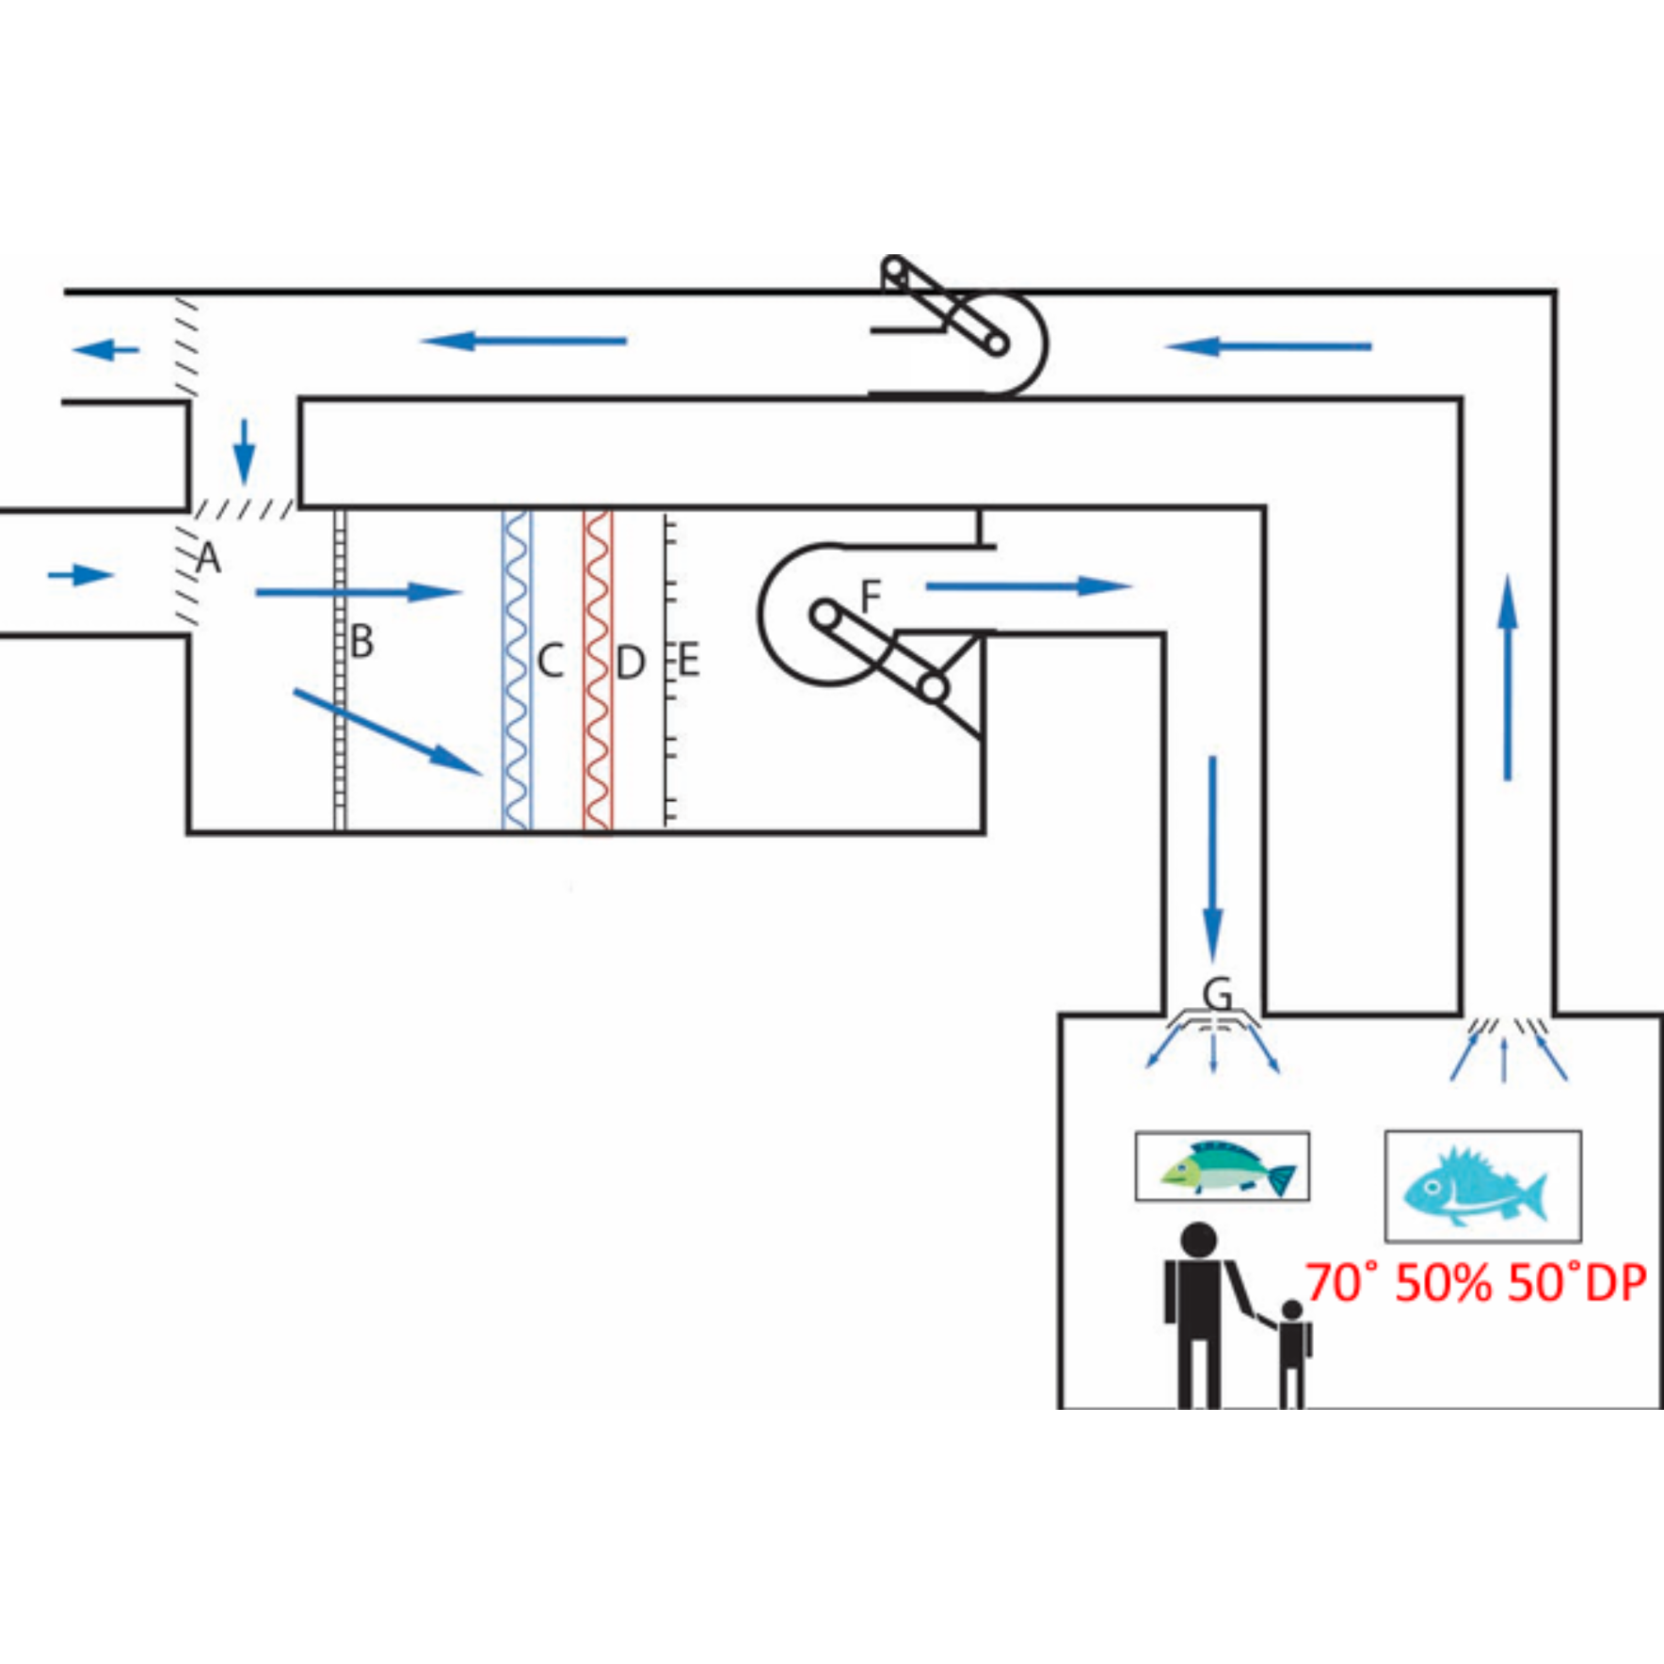
ΠΡΟΤΥΠΙΚΑ ΕΞΑΡΤΗΜΑΤΑ HVAC
Σύστημα διαχείρισης αέρα

Slide 9
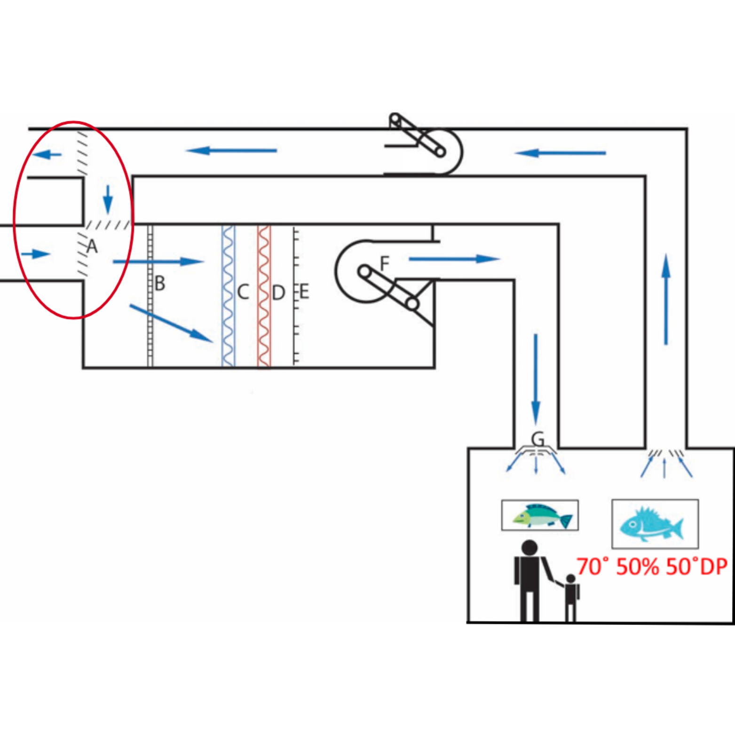
ΤΥΠΙΚΑ ΕΞΑΡΤΗΜΑΤΑ HVAC
Αποσβεστήρες (Α)
Οι αποσβεστήρες είναι οι μεταλλικές πόρτες στο εσωτερικό του αγωγού που βοηθούν στη ρύθμιση της ροής του αέρα. Μπορούν να ελέγχονται χειροκίνητα ή να ελέγχονται από κινητήρες ή ενεργοποιητές που τα ανοίγουν ή τα κλείνουν.

Slide 10
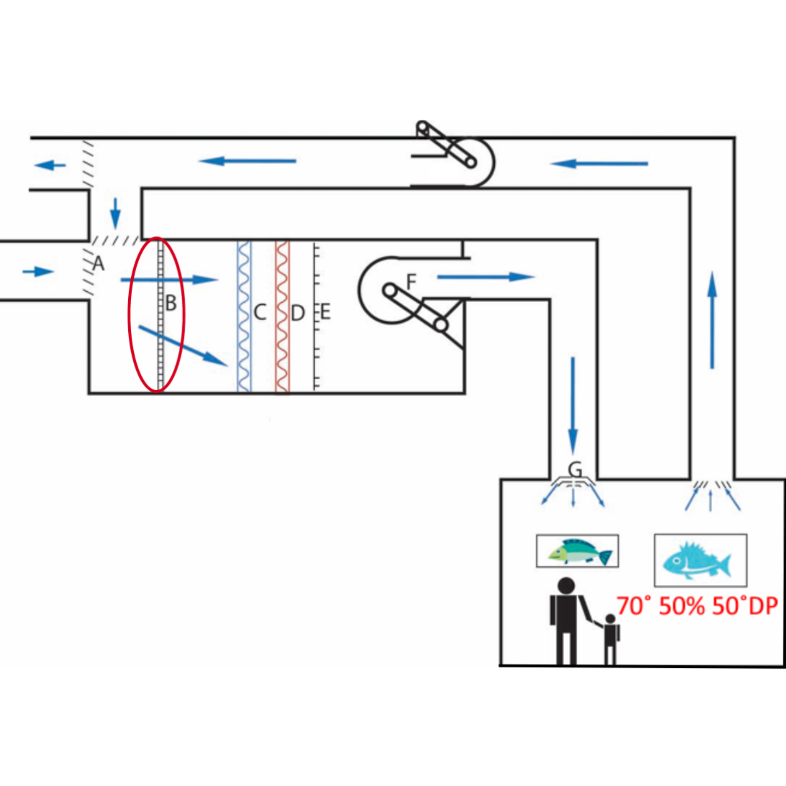
ΤΥΠΙΚΑ ΕΞΑΡΤΗΜΑΤΑ HVAC
Φίλτρα (Β)
Σχεδιασμένο για να παγιδεύει ρύπους, βρωμιά, σκόνη, μούχλα, βακτήρια κ.λπ., και να εμποδίζει αυτά τα υλικά να εισέλθουν στο σύστημα και να μολύνουν το περιβάλλον. Τα φίλτρα μπορούν να κατασκευαστούν από τσόχα, ύφασμα, κυτταρίνη, υαλοβάμβακα, αφρό, χαρτί, μετάξι κ.λπ. και μπορούν να φιλτράρουν διάφορα επίπεδα ρύπων με βάση την κατασκευή τους.

Slide 11
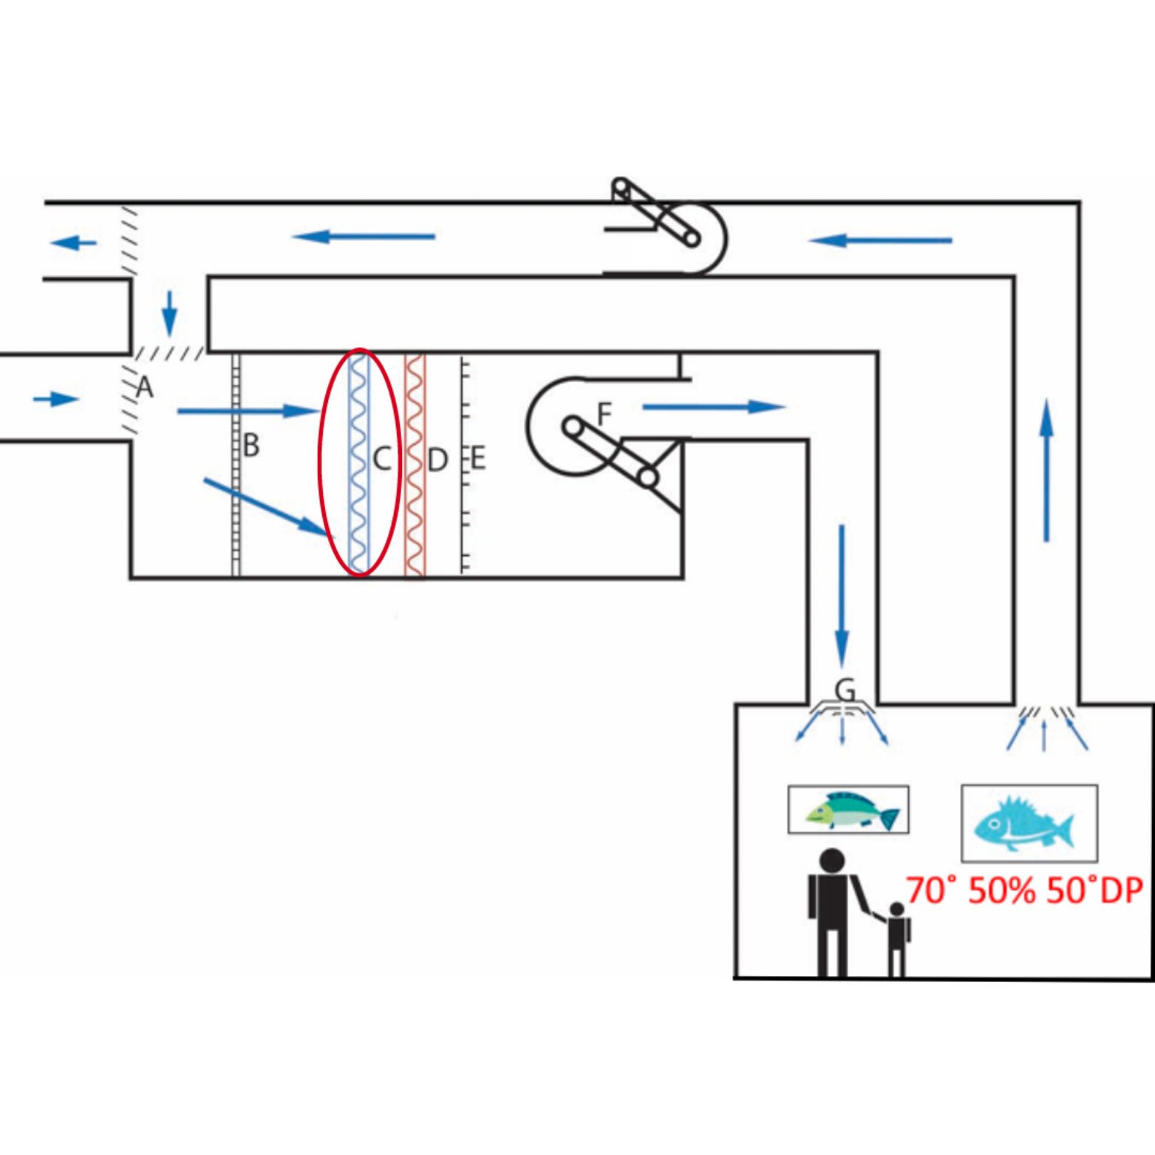
ΤΥΠΙΚΑ ΕΞΑΡΤΗΜΑΤΑ HVAC
Πηνία ψύξης (C)
Γνωστό και ως πηνίο εξατμιστή που συνδέεται με μια πηγή ψυχρού ψυκτικού μέσου, δηλαδή ψύκτη, πύργο ψύξης κ.λπ., αυτά τα πηνία χρησιμοποιούνται για την απορρόφηση θερμότητας από τον αέρα που περνά από πάνω τους. Ανάλογα με τη θερμοκρασία του νερού στο πηνίο, μπορούν να προκαλέσουν συμπύκνωση όταν περνάει από πάνω αέρας με υψηλότερο σημείο δρόσου.

Slide 12
ΤΥΠΙΚΑ ΕΞΑΡΤΗΜΑΤΑ HVAC
Πηνία ψύξης (C)
Γνωστό και ως πηνίο εξατμιστή που συνδέεται με μια πηγή ψυχρού ψυκτικού μέσου, δηλαδή ψύκτη, πύργο ψύξης κ.λπ., αυτά τα πηνία χρησιμοποιούνται για την απορρόφηση θερμότητας από τον αέρα που περνά από πάνω τους. Ανάλογα με τη θερμοκρασία του νερού στο πηνίο, μπορούν να προκαλέσουν συμπύκνωση όταν περνάει από πάνω αέρας με υψηλότερο σημείο δρόσου. Τα πηνία ψύξης μπορούν να χωριστούν σε δύο κύριους τύπους: τυπικά πηνία ρευστού και πηνία ψυκτικού. Και οι δύο επιτυγχάνουν το ίδιο αποτέλεσμα ψύξης του εισερχόμενου αέρα, αλλά έχουν σχεδιαστεί διαφορετικά για να χωρούν το διαφορετικό ψυκτικό μέσο.

Slide 13
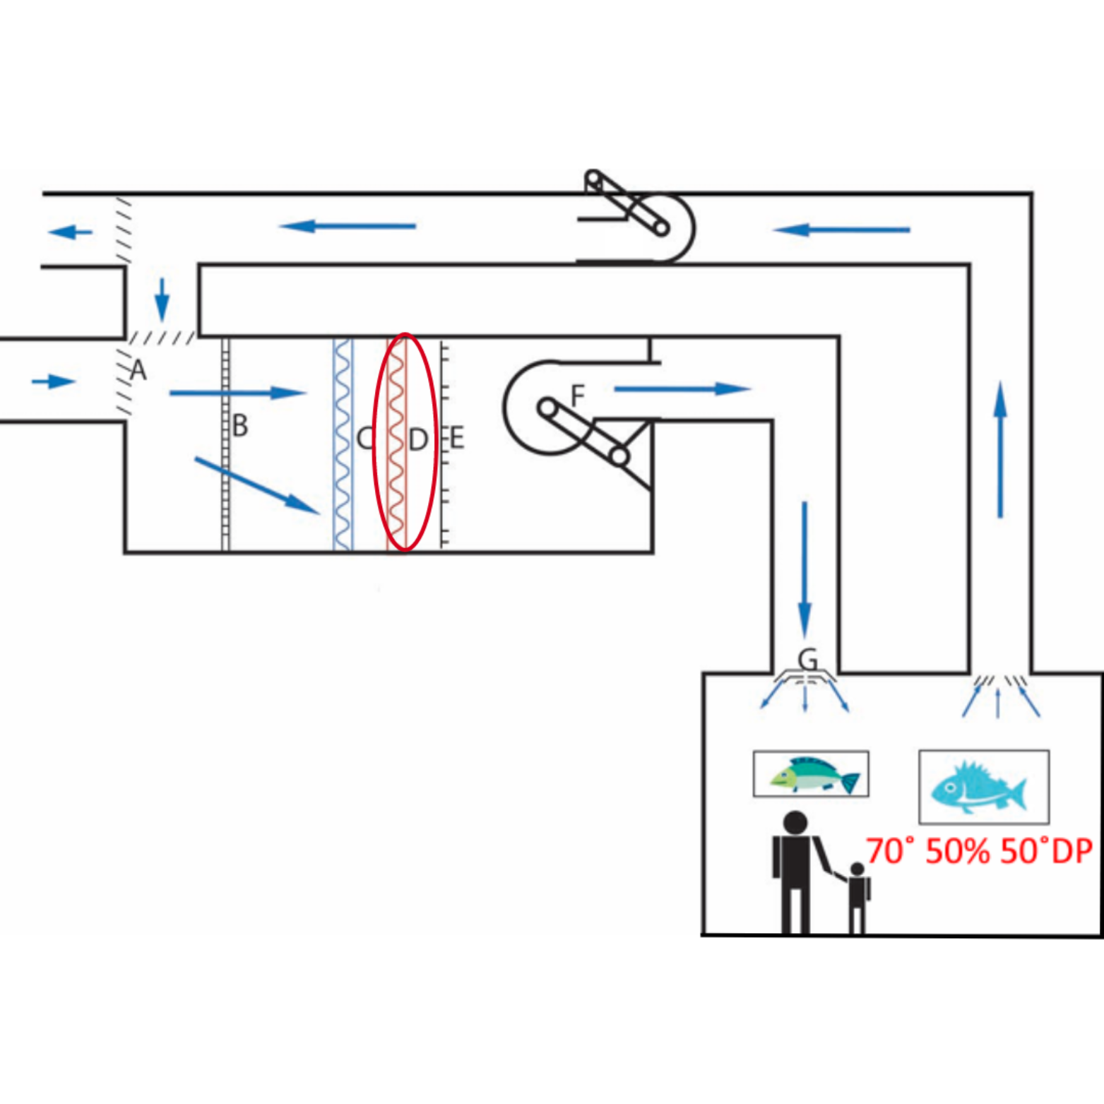
ΤΥΠΙΚΑ ΕΞΑΡΤΗΜΑΤΑ HVAC
Πηνία θέρμανσης/Αναθέρμανσης (D)
Συνδεδεμένα σε μια πηγή θερμότητας, δηλαδή σε λέβητα ή ηλεκτρικούς θερμαντήρες, αυτά τα πηνία χρησιμοποιούνται για την απόρριψη θερμότητας στον αέρα που περνά από πάνω τους.

Slide 14
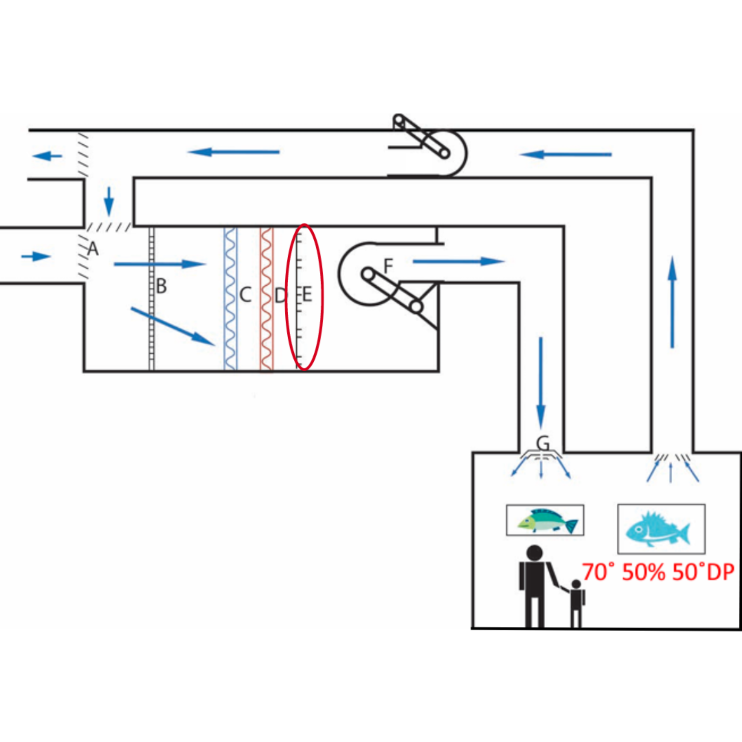
ΤΥΠΙΚΑ ΕΞΑΡΤΗΜΑΤΑ HVAC
Υγραντήρες (Ε)
Ένας μηχανισμός που χρησιμοποιείται για να προσθέσει υγρασία στον αέρα. Στις ρυθμίσεις HVAC υπάρχουν τέσσερις κυρίαρχες μέθοδοι για την αύξηση της περιεκτικότητας σε υγρασία του αέρα.

Slide 15
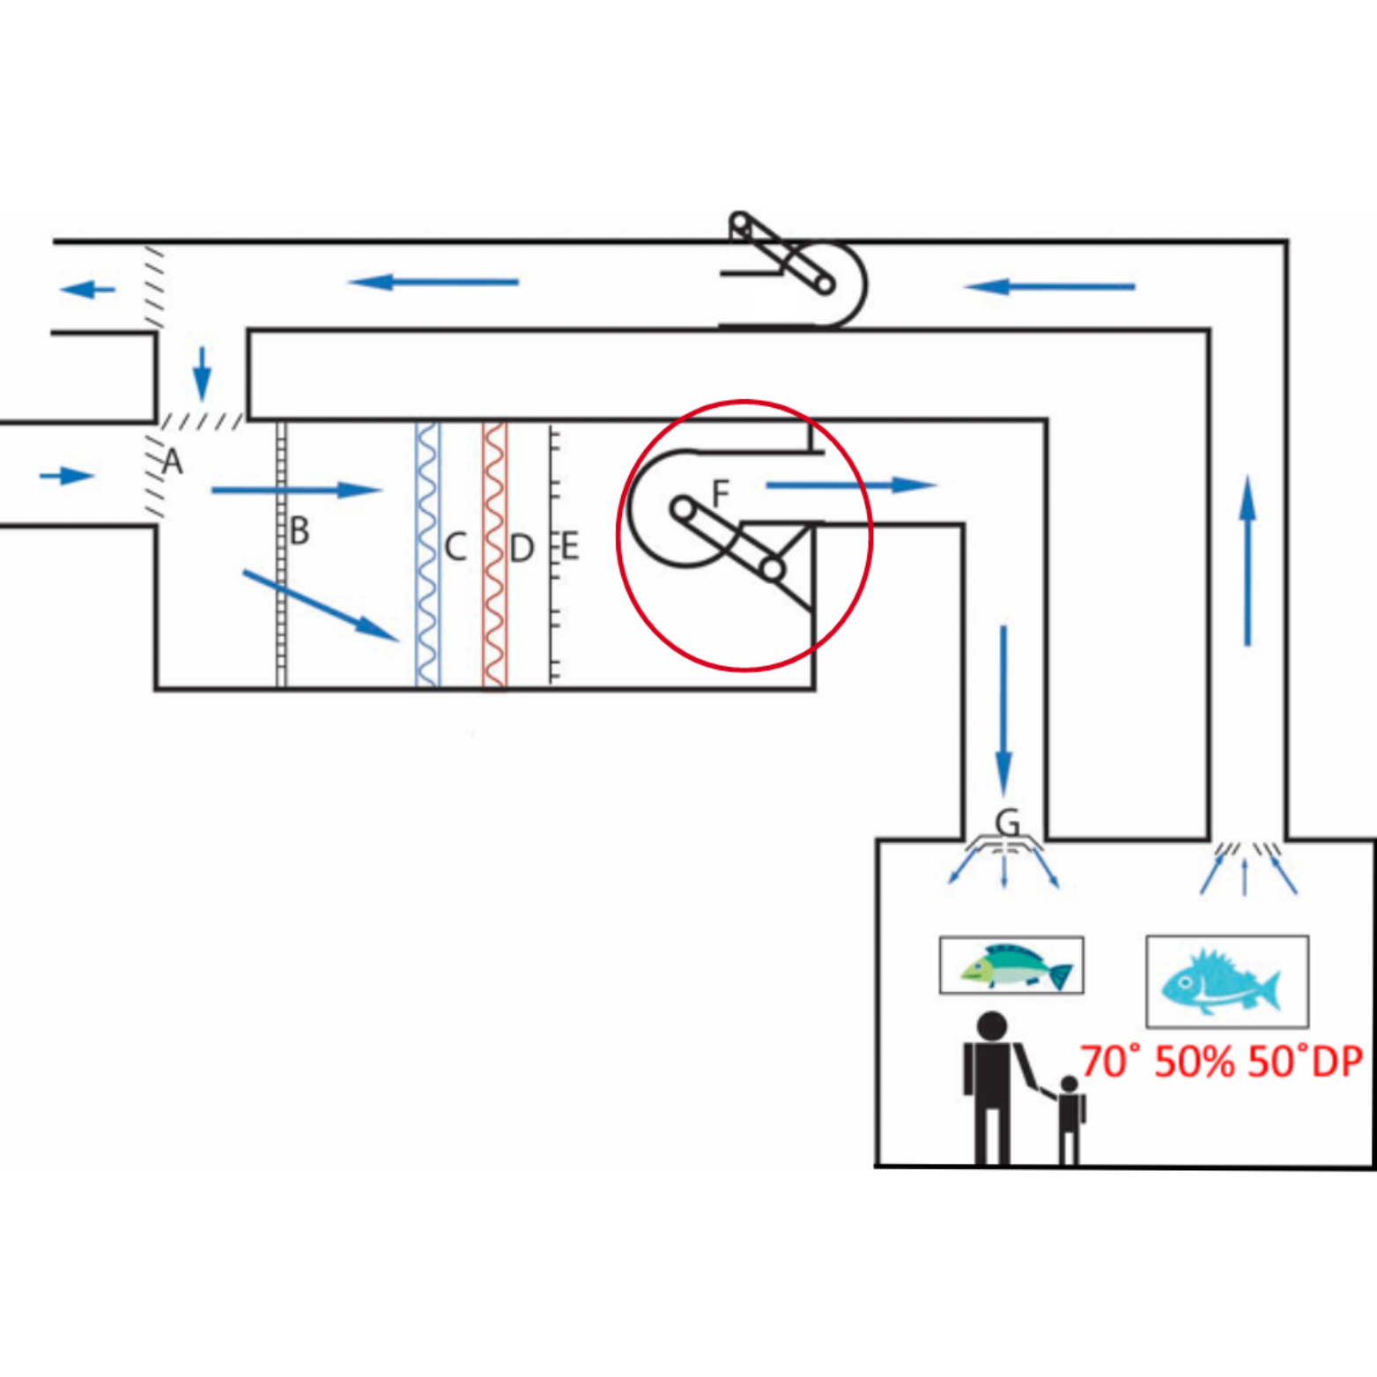
ΤΥΠΙΚΑ ΕΞΑΡΤΗΜΑΤΑ HVAC
Θαυμαστές (F)
Οι ανεμιστήρες είναι συγκροτήματα που κινούνται με κινητήρα που βρίσκονται μέσα στα συστήματα διαχείρισης αέρα και βοηθούν στην κίνηση του αέρα μέσω του συστήματος.

Slide 16
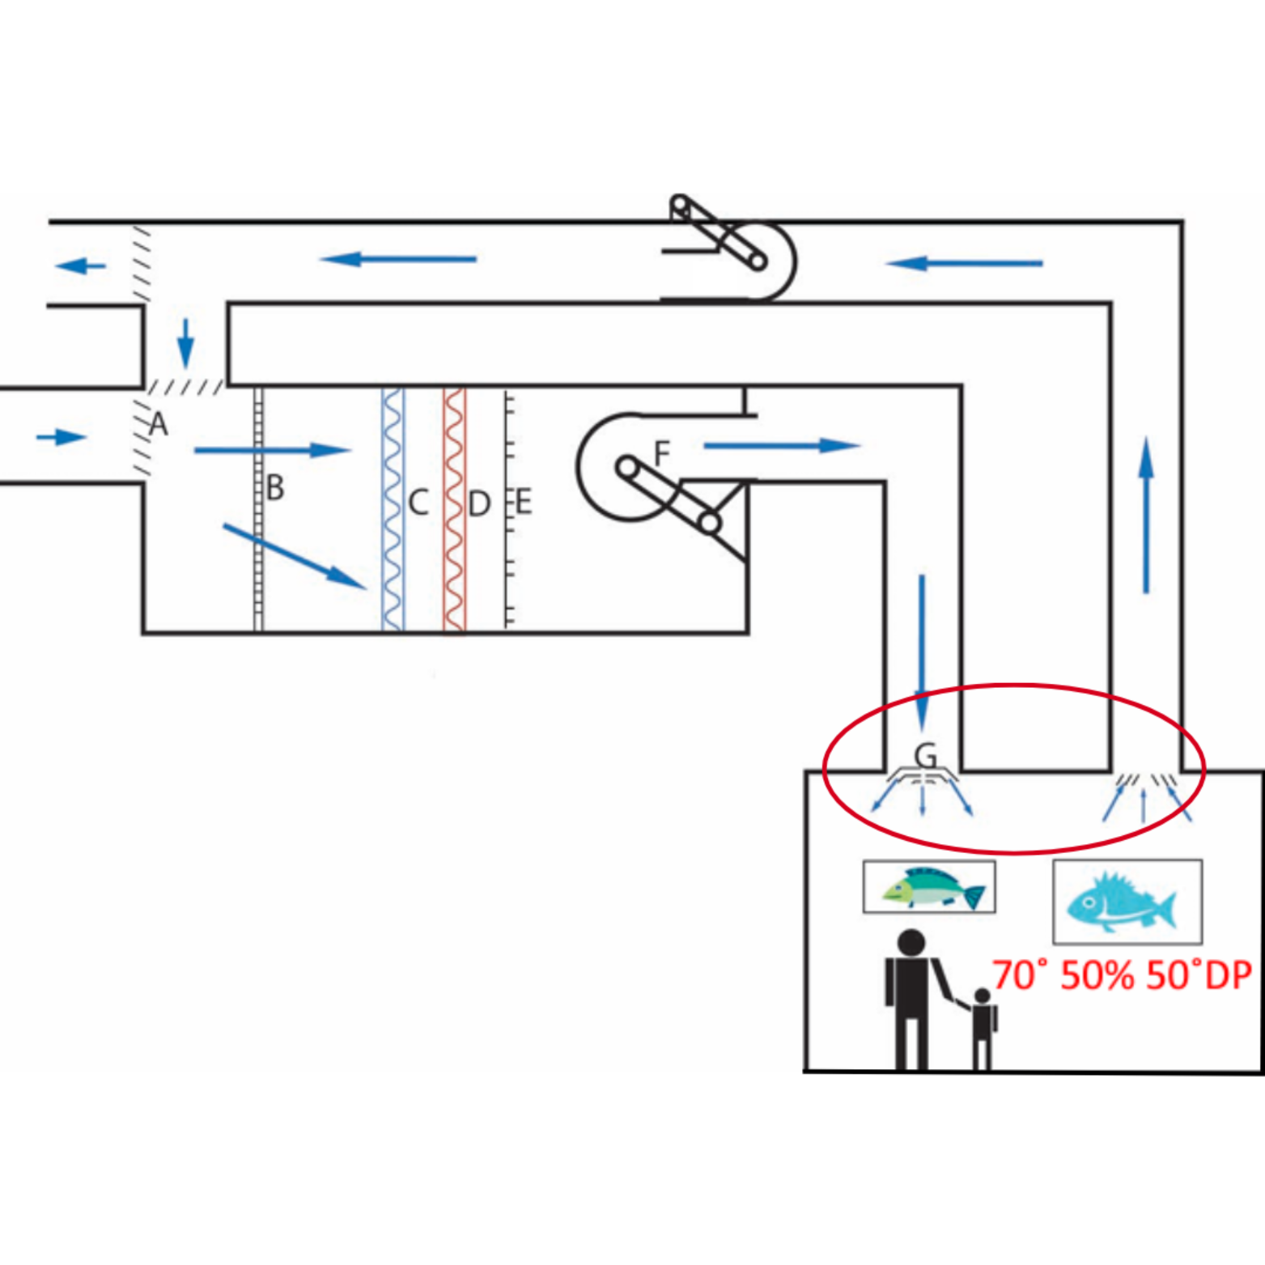
ΤΥΠΙΚΑ ΕΞΑΡΤΗΜΑΤΑ HVAC
Διαχύτης (G)
Στα συστήματα HVAC, ο διαχύτης παροχής αέρα είναι μια συσκευή που παρέχει και αερίζει κλιματιζόμενο αέρα σε μια περιοχή, αναμιγνύει τον εσωτερικό αέρα και διαχειρίζεται την έξοδο αέρα. Λειτουργεί μειώνοντας την ταχύτητα του αεραγωγού αυξάνοντας τη στατική πίεση.

Slide 17
Πρόσθετα εξαρτήματα
Πτερύγια περιστροφής | Μίκτης αέρα | Συστήματα διαχείρισης κτιρίων
Σταθερές μεταλλικές συσκευές στο εσωτερικό του αγωγού λειτουργούν που χρησιμοποιούνται για να κατευθύνουν τη ροή του αέρα και να μειώνουν τους στροβιλισμούς στον αγωγό. | Μεταλλικές συσκευές σε μονάδα χειρισμού αέρα που χρησιμοποιούνται για την ανάμειξη του διερχόμενου αέρα. Συνήθως βρίσκεται μετά την είσοδο αέρα από το εξωτερικό ή μετά από παράκαμψη στο σύστημα. | Το σύστημα ελέγχου που βασίζεται σε υπολογιστή που μπορεί να αυτοματοποιήσει τα συστήματα HVAC, φωτισμού, ασφάλειας και ασφάλειας ζωής μιας εγκατάστασης.
VFD | Αφυγραντικό στεγνωτήριο αέρα | Σχεδιασμός ανοιχτής ολομέλειας
Μεταβλητή συχνότητα κίνησης (VFD) ή μεταβλητή ταχύτητα κίνησης (VSD) - μια ψηφιακή συσκευή ελέγχου που χρησιμοποιείται στις μονάδες διαχείρισης αέρα για τον έλεγχο της ταχύτητας και της ροπής των ανεμιστήρων τροφοδοσίας, επιστροφής ή ανακούφισης στη μονάδα. | Μια συσκευή που χρησιμοποιεί υγροσκοπικό υλικό για την αφαίρεση της υγρασίας από τον αέρα που τραβιέται σε αυτό. | Ο αέρας επιστρέφει στο σύστημα HVAC μέσω της οροφής του χώρου χωρίς τη χρήση αγωγών. Η επιστροφή του αέρα οροφής μπορεί να αναμιχθεί με τον μη κλιματιζόμενο αέρα, ανακατεύοντας τη θερμοκρασία και την υγρασία για τα τιμαλφή σας.

Slide 18
Πρόσθετα εξαρτήματα
Έλεγχοι/Στατιστικά στοιχεία | Εξοικονόμηση
Θερμοστάτης – ένα όργανο που χρησιμοποιείται για τη ρύθμιση της θερμοκρασίας σε ένα χώρο. Η συσκευή μπορεί να ενεργοποιήσει το σύστημα HVAC για να λειτουργήσει. Humidistat - ένα όργανο που χρησιμοποιείται για τη ρύθμιση της σχετικής υγρασίας σε ένα χώρο. Η συσκευή μπορεί να ενεργοποιήσει το σύστημα HVAC για να λειτουργήσει κυρίως το πηνίο ψύξης και ο υγραντήρας ή αφυγραντήρας. Thermidistat – ένα όργανο που χρησιμοποιείται για τη μέτρηση της θερμοκρασίας και της υγρασίας σε ένα χώρο. Η συσκευή μπορεί να ενεργοποιήσει το σύστημα HVAC για να λειτουργήσει. | Ένας εξοικονομητής είναι ένα μέρος του συστήματος ψύξης ενός κτιρίου που χρησιμοποιεί δροσερό εξωτερικό αέρα για την ψύξη του κτιρίου αντί να λειτουργεί τα εξαρτήματα του κλιματισμού. Αυτό χρησιμοποιείται συνήθως όταν ο εξωτερικός αέρας είναι ψυχρότερος από τη θερμοκρασία του σημείου ρύθμισης ψύξης.

Slide 19
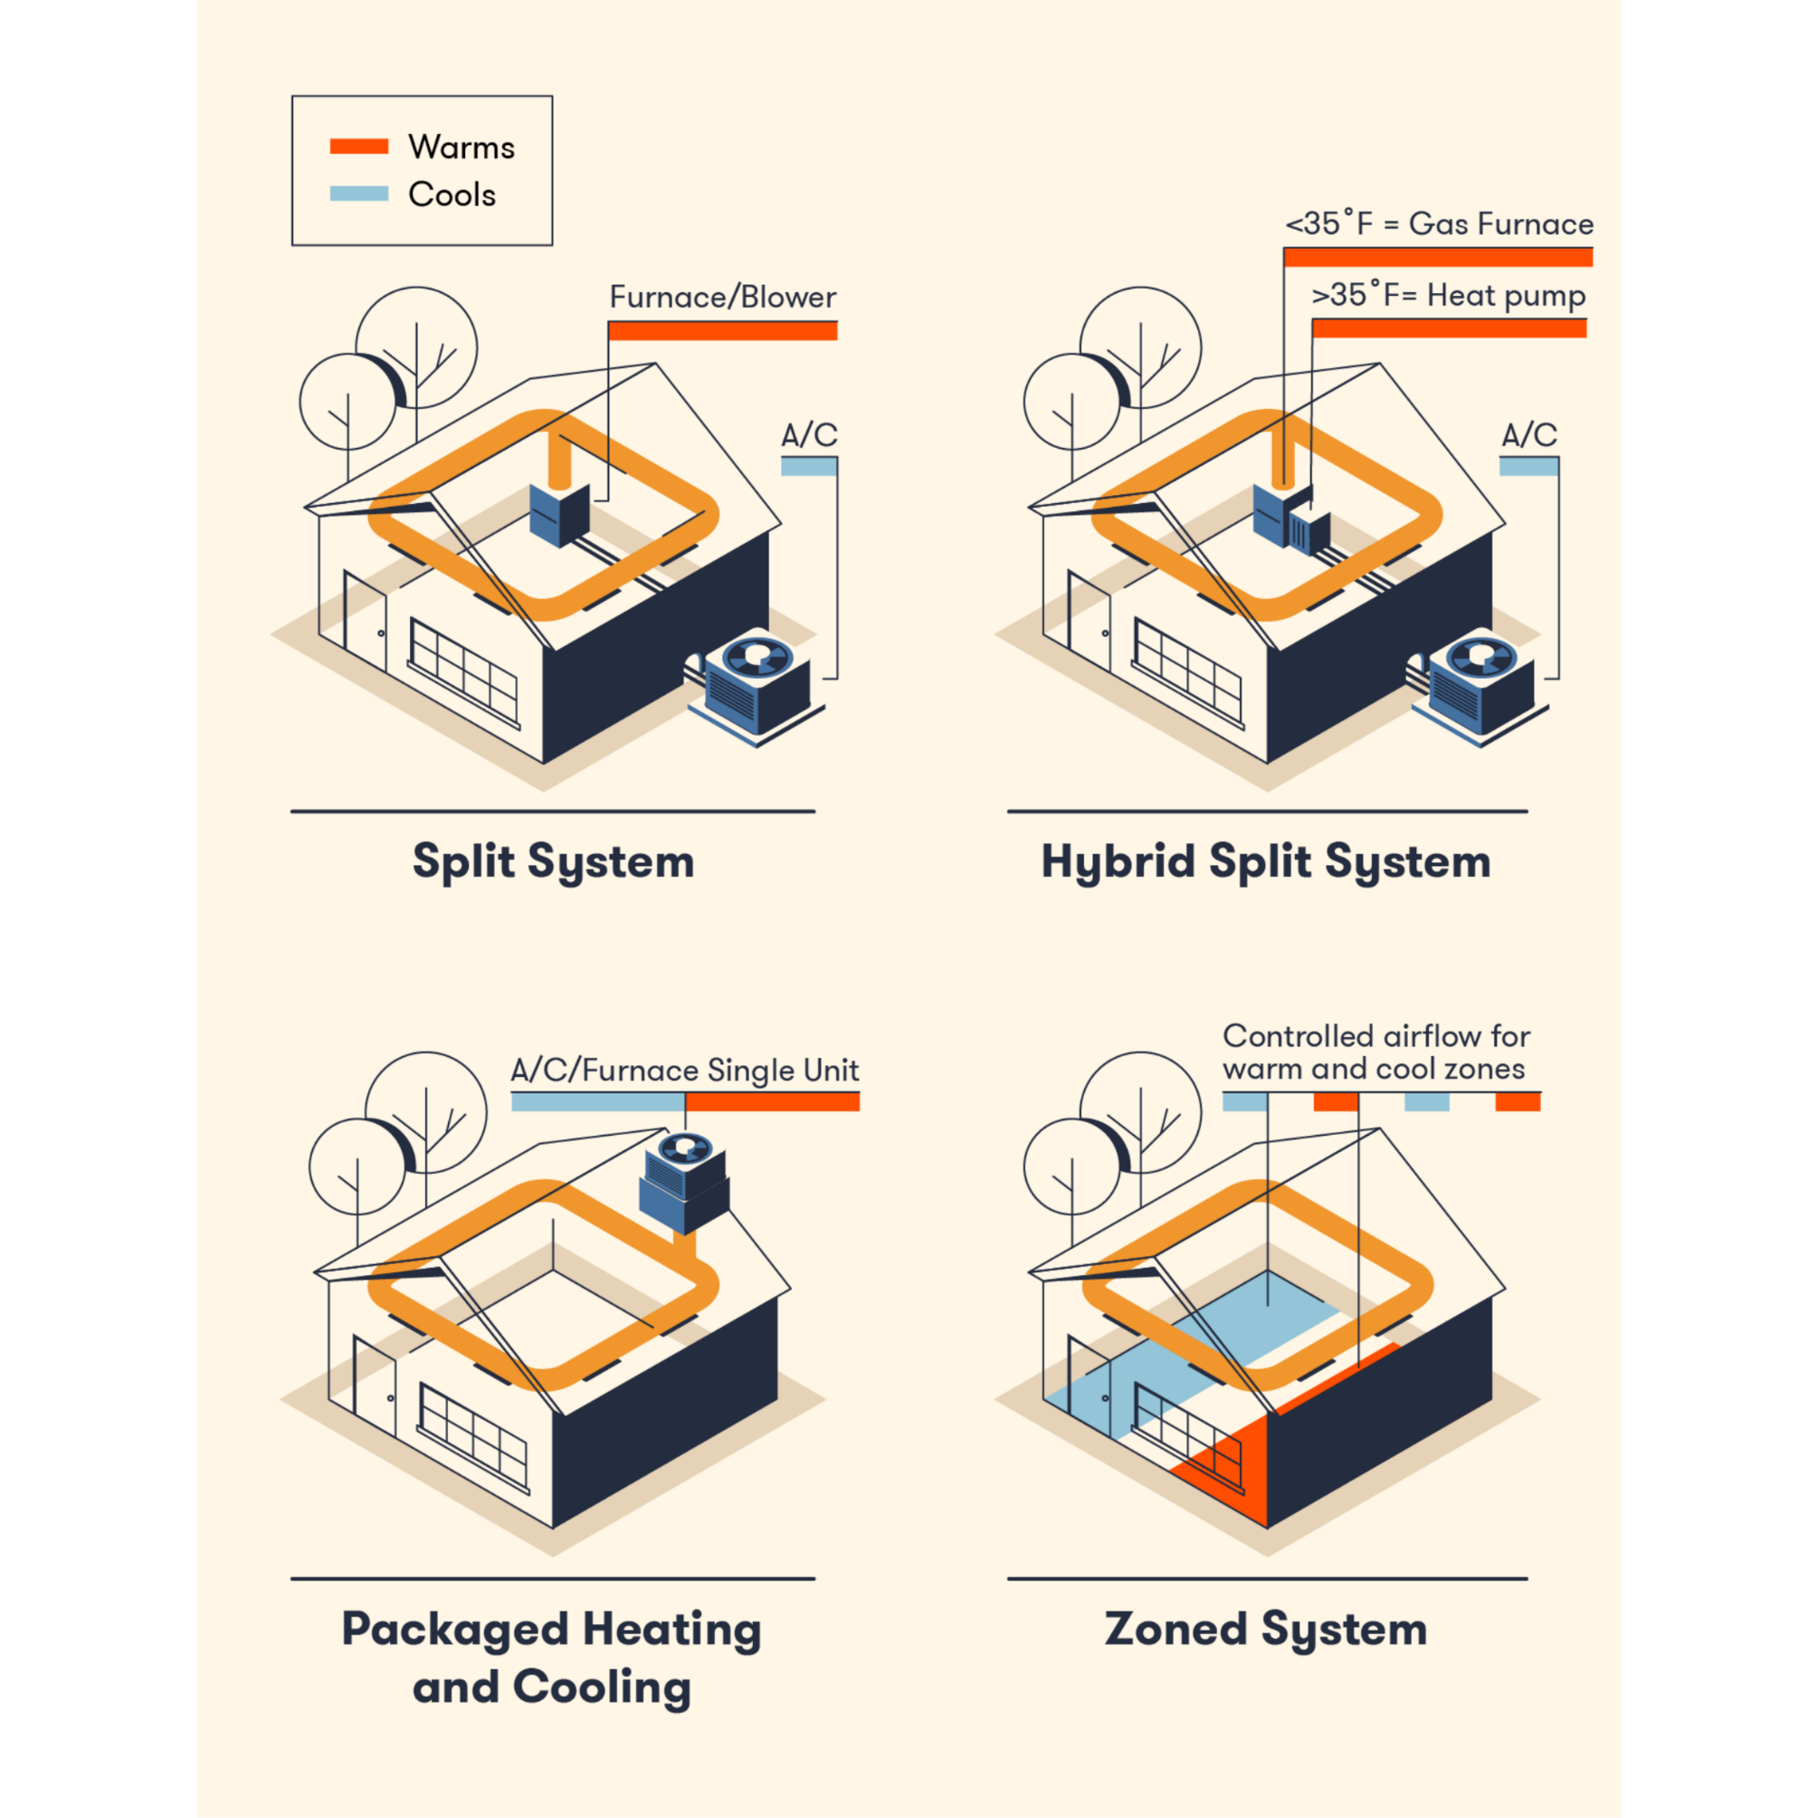
ΚΟΙΝΟΙ ΤΥΠΟΙ ΣΥΣΤΗΜΑΤΩΝ HVAC
Τύποι συστημάτων αεραγωγών HVACΕ
Αν ένα κτίριο χρησιμοποιεί αεραγωγούς για την άντληση ζεστού και κρύου αέρα, είναι πιθανό να είναι εξοπλισμένο με σύστημα αεραγωγού HVAC. Τα συστήματα αεραγωγών HVAC είναι στάνταρ σε κατοικίες και εμπορικά κτίρια και περιλαμβάνουν οποιοδήποτε σύστημα θέρμανσης ή ψύξης που διανέμει τον αέρα μέσω μιας σειράς αεραγωγών.

Slide 20
ΚΟΙΝΟΙ ΤΥΠΟΙ ΣΥΣΤΗΜΑΤΩΝ HVAC
Split system:
Κλασικός έλεγχος άνεσης: Τα συστήματα διαχωρισμού κυριαρχούν στα σπίτια για τον έλεγχο του κλίματος. Είναι σαν μια ομάδα ετικετών: η μία μονάδα αντιμετωπίζει τη θέρμανση (συχνά με αέριο), η άλλη χειρίζεται την ψύξη. Ένας μόνο θερμοστάτης λειτουργεί ως ο ρυθμιστής, ρυθμίζοντας τη θερμοκρασία για ολόκληρο το σπίτι σας. Η μονάδα θέρμανσης ζει συνήθως σε υπόγειο ή ντουλάπι, ενώ η μονάδα ψύξης βρίσκεται σε εξωτερικό χώρο, συνδεδεμένη με ένα δίκτυο σωλήνων. Η μονάδα ψύξης χρησιμοποιεί έξυπνα κόλπα όπως συμπιεστές, πηνία και ψυκτικό για να παράγει δροσερό αέρα, ενώ ένας ανεμιστήρας κατευθύνει τον ζεστό αέρα έξω.
Βασικό χαρακτηριστικό: ένας θερμοστάτης κρατά όλο το σπίτι άνετο.
Υβριδικό σύστημα διαχωρισμού:
Εξοικονόμηση ενέργειας με επιλογή φυσικού αερίου και ηλεκτρικής ενέργειας. Σκεφτείτε ένα υβριδικό σύστημα split ως μια πιο ευέλικτη έκδοση του κλασικού αντίστοιχου. Μοιράζεται την ίδια μονάδα ψύξης, αλλά προσφέρει διπλή προσωπικότητα θέρμανσης. Μπορεί να χρησιμοποιήσει αέριο για ισχυρή θέρμανση, αλλά διαθέτει και ηλεκτρική λειτουργία. Ενώ η ηλεκτρική θερμότητα μπορεί να είναι πιο αργή και λιγότερο έντονη, σας δίνει περισσότερο έλεγχο στη χρήση ενέργειας. Αυτό μπορεί να είναι εξοικονόμηση κόστους σε περιοχές με ηπιότερα κλίματα.
Βασικό χαρακτηριστικό: προσφέρει ευελιξία και δυνητικά χαμηλότερους λογαριασμούς ενέργειας.

Slide 21
ΚΟΙΝΟΙ ΤΥΠΟΙ ΣΥΣΤΗΜΑΤΩΝ HVAC
Compact θέρμανση και ψύξη:
Αν και δεν είναι τόσο κοινά όσο τα συστήματα split, τα compact συστήματα εξοικονομούν χώρο, ιδανικά για μικρότερα κτίρια. Συνδυάζουν εξαρτήματα θέρμανσης και ψύξης σε μια ενιαία, συμπαγή μονάδα. Αυτή η μονάδα συνήθως βρίσκει ένα σπίτι στη στέγη, τη σοφίτα ή κοντά στα θεμέλια του κτιρίου. Η εγκατάσταση και η συντήρηση είναι συχνά πιο απλές σε σύγκριση με τα συστήματα split, καθώς συνδέονται με τον αγωγό του κτιρίου μέσω ενός μόνο ανοίγματος. Ανάλογα με το κλίμα σας, μπορείτε να επιλέξετε μια συσκευασμένη αντλία θερμότητας ή ένα συσκευασμένο κλιματιστικό με προαιρετικά στοιχεία θέρμανσης.
Βασικό χαρακτηριστικό: εύκολη εγκατάσταση και συντήρηση λόγω του σχεδιασμού.
Σύστημα ζωνών:
προσαρμοσμένη άνεση για κάθε δωμάτιο:Μεγάλα σπίτια: ξεχωριστά συστήματα HVAC ανά όροφο για πλήρη έλεγχο (αλλά απαιτούνται πολλαπλές μονάδες).Τα περισσότερα σπίτια: Οι αποσβεστήρες (βαλβίδες) στους αεραγωγούς προσαρμόζουν τη ροή του αέρα σε διαφορετικές περιοχές. Οι ψυχρότερες ζώνες παίρνουν περισσότερο αέρα, διατηρώντας σας άνετο και εξοικονομώντας ενέργεια.
Βασικό χαρακτηριστικό: παρέχει ατομικό έλεγχο θερμοκρασίας για διαφορετικές περιοχές.

Slide 22
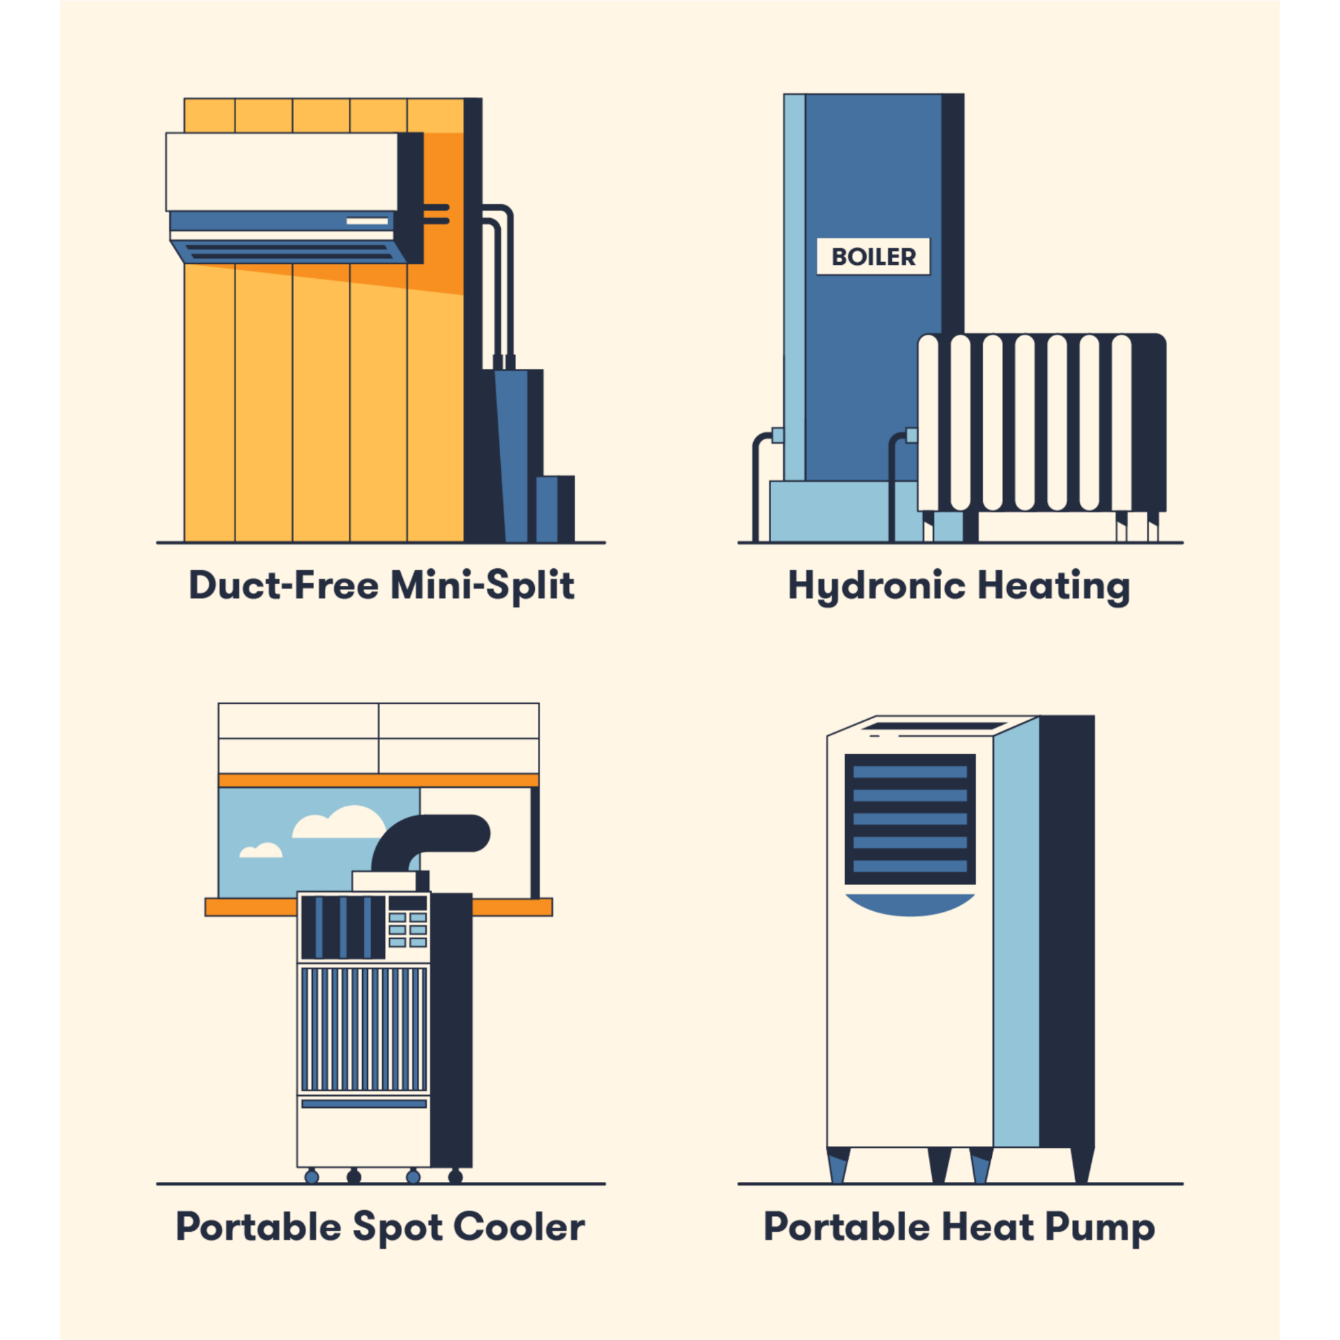
ΚΟΙΝΟΙ ΤΥΠΟΙ ΣΥΣΤΗΜΑΤΩΝ HVAC
Τύποι συστημάτων HVAC χωρίς αγωγούς
Όπως υποδηλώνει το όνομα, τα συστήματα HVAC χωρίς αγωγούς έχουν σχεδιαστεί για να θερμαίνουν ή να ψύχουν έναν χώρο χωρίς αεραγωγούς. Αυτά τα συστήματα διατίθενται σε διάφορα μεγέθη και χρησιμοποιούνται συνήθως σε μικρά κτίρια ή προσωρινούς χώρους εργασίας.

Slide 23
ΚΟΙΝΟΙ ΤΥΠΟΙ ΣΥΣΤΗΜΑΤΩΝ HVAC
Mini-split χωρίς αγωγούς:
προσαρμοσμένη άνεση χωρίς τους αγωγούς Mini-split AC ψύχει συγκεκριμένα δωμάτια, ιδανικά για διαμερίσματα ή σπίτια με ανομοιόμορφη θέρμανση. Η ισχυρή εξωτερική μονάδα συνεργάζεται με εσωτερικές μονάδες σε κάθε δωμάτιο για στοχευμένη άνεση. Εξοικονομεί ενέργεια αποφεύγοντας τους αγωγούς που διαρρέουν, αλλά μπορεί να χρειαστεί ξεχωριστός θερμαντήρας σε πολύ ψυχρά κλίματα.
Βασικό χαρακτηριστικό: προσφέρει ατομικό έλεγχο θερμοκρασίας δωματίου χωρίς αγωγούς
Hydronic heating: warmth from the inside out
Unlike traditional systems that use air, hydronic heating relies on the power of liquid to deliver warmth. A boiler acts like the heart of the system, heating water that then travels through pipes hidden under your floors. Once it reaches its destination (radiators, baseboards, or even radiant flooring), the hot water radiates heat throughout the room, creating a cozy feeling from the ground up.
Key Feature: uses heated liquid to radiate heat throughout a space.

Slide 24
ΚΟΙΝΟΙ ΤΥΠΟΙ ΣΥΣΤΗΜΑΤΩΝ HVAC
Φορητά σημεία ψύξης:
νικήστε τη ζέστη εν κινήσει: Οι σποτ ψύκτες είναι φορητές μονάδες AC που ψύχουν μεγάλους χώρους όπως αποθήκες ή εκδηλώσεις. Λειτουργούν σαν μίνι AC, τραβώντας ζεστό αέρα, ψύχοντάς τον και διώχνουν ζεστό αέρα μέσω ενός αεραγωγού. Είναι ευέλικτα (plug-and-play με τροχούς), αλλά απαιτούν εξαέρωση ζεστού αέρα έξω για να δροσίσουν πραγματικά έναν χώρο.
Βασικό χαρακτηριστικό: φορητό και εύκολο στη ρύθμιση, ιδανικό για προσωρινές ανάγκες ψύξης.
Φορητές αντλίες θερμότητας:
διπλής λειτουργίας για όλες τις εποχές. Σκεφτείτε μια φορητή αντλία θερμότητας ως ένα ελβετικό σουγιά ελέγχου του κλίματος. Παρόμοιο σε μέγεθος και λειτουργία με ένα σημείο ψύξης, προσφέρει λειτουργίες ψύξης και θέρμανσης. Στη λειτουργία ψύξης, λειτουργεί ακριβώς όπως ένα σημείο ψύξης. Αλλά όταν γυρίζετε το διακόπτη στη θέρμανση, τραβάει τον εξωτερικό αέρα, τον ζεσταίνει χρησιμοποιώντας ένα πηνίο συμπυκνωτή και διανέμει την άνεση του τοστ σε όλο το δωμάτιο. Αυτή η ευελιξία το καθιστά εξαιρετική επιλογή για περιοχές με κυμαινόμενες θερμοκρασίες.
Βασικό χαρακτηριστικό: παρέχει θέρμανση και ψύξη σε φορητή μονάδα.

Slide 25
10 από τα πιο κοινά προβλήματα HVAC και πώς να τα διορθώσετε
1. Βρώμικα φίλτρα
Τα βρώμικα φίλτρα αέρα είναι ο πιο συνηθισμένος ένοχος πίσω από τα δεινά του HVAC. Ένα βρώμικο φίλτρο περιορίζει τη ροή του αέρα, αναγκάζοντας τον φούρνο σας να εργαστεί σκληρότερα. Αυτό μπορεί να οδηγήσει σε υπερθέρμανση, πρόωρη φθορά και ανομοιόμορφες θερμοκρασίες σε όλο το σπίτι σας. Η αντικατάσταση του φίλτρου είναι μια απλή εργασία που μπορείτε να αντιμετωπίσετε μόνοι σας. Απλώς βεβαιωθείτε ότι έχετε το σωστό μέγεθος για το σύστημά σας – το εγχειρίδιο του φούρνου σας θα πρέπει να έχει αυτές τις πληροφορίες.
2. Βρώμικος αγωγός
Οι σκονισμένοι και βρώμικοι αγωγοί μπορούν να εξαπλώσουν ρύπους σε όλο το σπίτι σας, μειώνοντας την ποιότητα του αέρα και πιθανώς να προκαλέσουν αλλεργίες ή άσθμα. Ο τακτικός καθαρισμός είναι ζωτικής σημασίας. Μπορείτε να το κάνετε μόνοι σας ή να προσλάβετε έναν επαγγελματία. Οι κάμερες επιθεώρησης βίντεο μπορούν να βοηθήσουν στον εντοπισμό περιοχών που χρειάζονται τη μεγαλύτερη προσοχή.

Slide 26
10 από τα πιο κοινά προβλήματα HVAC και πώς να τα διορθώσετε
3. Δυσλειτουργία του θερμοστάτη
Ένας δυσλειτουργικός θερμοστάτης μπορεί να είναι ο λόγος που ο φούρνος σας δεν λειτουργεί. Οι θερμοστάτες μπορεί να είναι περίπλοκοι, αλλά το εγχειρίδιο κατόχου μπορεί να έχει μια ενότητα αντιμετώπισης προβλημάτων για να σας βοηθήσει να εντοπίσετε και να διορθώσετε το πρόβλημα. Μερικές φορές, είναι τόσο απλό όσο η αντικατάσταση των μπαταριών! Εάν αυτό δεν λειτουργεί, καλέστε έναν τεχνικό για βοήθεια.
4. Σκουπισμένοι διακόπτες και καμένες ασφάλειες
Μια πλήρης απώλεια ισχύος μπορεί να οφείλεται σε θραύση διακόπτη ή καμένη ασφάλεια. Και τα δύο συμβαίνουν συχνά όταν ο καυστήρας σας είναι υπερφορτωμένος, που συχνά προκαλείται από βουλωμένο φίλτρο αέρα. Ξεκινήστε αντικαθιστώντας το φίλτρο. Εάν το πρόβλημα παραμένει, καλέστε έναν τεχνικό για να επιλύσει το πρόβλημα.
5. Βρώμικα πηνία συμπυκνωτή ή εξατμιστή
Χωρίς τακτική συντήρηση, η ικανότητα του συστήματός σας να θερμαίνει ή να κρυώνει αποτελεσματικά μπορεί να μειωθεί. Τα βρώμικα πηνία συμπυκνωτή και εξατμιστή είναι πιθανώς ο ένοχος. Μπορείτε να καθαρίσετε τον εύκαμπτο σωλήνα του εξωτερικού πηνίου συμπυκνωτή (με το ρεύμα απενεργοποιημένο!), αλλά τα εξαιρετικά βρώμικα πηνία ενδέχεται να απαιτούν επαγγελματικό καθαρισμό.

Slide 27
10 από τα πιο κοινά προβλήματα HVAC και πώς να τα διορθώσετε
6. Διαρροή νερό από τη μονάδα
Τα κλιματιστικά και οι καυστήρες παράγουν συμπύκνωση που αποστραγγίζεται μέσω των σωλήνων. Οι βουλωμένοι σωλήνες μπορεί να προκαλέσουν την αναρρόφηση νερού και τη διαρροή από τη μονάδα. Δοκιμάστε να ρίξετε χλωρίνη στους σωλήνες αποχέτευσης για να καθαρίσετε τα φράγματα. Εάν η διαρροή επιμένει, καλέστε αμέσως έναν επαγγελματία.
7. Ανομοιόμορφες θερμοκρασίες δωματίου
Οι ανομοιόμορφες θερμοκρασίες από δωμάτιο σε δωμάτιο μπορεί να προκληθούν από προβλήματα με τη ζώνη HVAC. Στην ιδανική περίπτωση, οι αγωγοί σας θα πρέπει να παρέχουν κλιματιζόμενο αέρα ομοιόμορφα σε όλο το σπίτι. Σε ορισμένες περιπτώσεις, μπορεί να είναι απαραίτητος ο επανασχεδιασμός του αγωγού. Συχνά, μπορούν να γίνουν προσαρμογές για τη βελτίωση της κατανομής της θερμοκρασίας.
8. Αρνητική πίεση
Η αρνητική πίεση εμφανίζεται όταν η πίεση του εξωτερικού αέρα είναι υψηλότερη από την εσωτερική πίεση. Αυτό μπορεί να επηρεάσει την αποτελεσματικότητα και την άνεση. Ο αφιλτράριστος, μη κλιματιζόμενος αέρας εισέρχεται στο σπίτι σας, μειώνοντας τόσο την άνεση όσο και την ποιότητα του αέρα. Η διάγνωση της αιτίας μπορεί να είναι δύσκολη. θα μπορούσε να είναι μια ρύθμιση ταχύτητας ανεμιστήρα, ρωγμές στους αεραγωγούς ή άλλοι παράγοντες. Συνιστάται να συμβουλευτείτε έναν επαγγελματία για αυτό το θέμα.

Slide 28
10 από τα πιο κοινά προβλήματα HVAC και πώς να τα διορθώσετε
9. Αγωγοί με διαρροή
Οι διαρροές στον αγωγό σας μπορεί να αναγκάσουν το σύστημά σας να εργαστεί σκληρότερα για να παρέχει αρκετό κλιματιζόμενο αέρα. Αυτό όχι μόνο κάνει το σπίτι σας άβολο, αλλά οδηγεί και σε υψηλότερους λογαριασμούς ενέργειας. Ένα ανεμόμετρο θερμού σύρματος όγκου ροής αέρα καταγραφής δεδομένων μπορεί να βοηθήσει στον εντοπισμό διαρροών για στοχευμένες επισκευές. Εξετάστε το ενδεχόμενο να αναζητήσετε επαγγελματική βοήθεια για τη διάγνωση και τη στερέωση αγωγών που έχουν διαρροή.
10. Προβλήματα με το φως πιλότου και την ανάφλεξη
Το σύστημα ανάφλεξης του καυσήρα σας βασίζεται σε συγκεκριμένα στοιχεία που λειτουργούν αρμονικά. Μια δυσλειτουργική λυχνία ελέγχου, αισθητήρας φλόγας ή καυστήρας μπορεί να αποτρέψει την ανάφλεξη. Αυτό απαιτεί επαγγελματική διάγνωση και επισκευή. Μην επιχειρήσετε να το φτιάξετε μόνοι σας, καθώς εμπλέκονται αέριο και ηλεκτρικό ρεύμα υψηλής τάσης.

Slide 29
ΕΚΠΑΙΔΕΥΤΙΚΑ ΒΙΝΤΕΟ
1. What is HVAC?
2. HVAC Training - Basics of HVAC
Πηγή:
“What is HVAC” - Zebra Learning
“HVAC Training - Basics of HVAC” - Price Industries

Slide 30
ΑΥΤΟΕΚΤΙΜΗΣΗ
Σκάναρε με!

